Slide 1
Klassifikasjon & Evaluering

Slide 2
To oppgaver innen kategorisering
KLASSIFISERING
KLYNGEANALYSE
Veiledet læring
Krever merket treningsdata
Tilordner forhåndsdefinerte klasser automatisk til nye instanser, gitt et sett av treningseksempler
Ikke-veiledet læring fra umerket treningsdata
Grupperer automatisk like objekter sammen
Ingen forhåndsdefinerte klasser
Spesifiserer kun likhetsmål

Slide 3
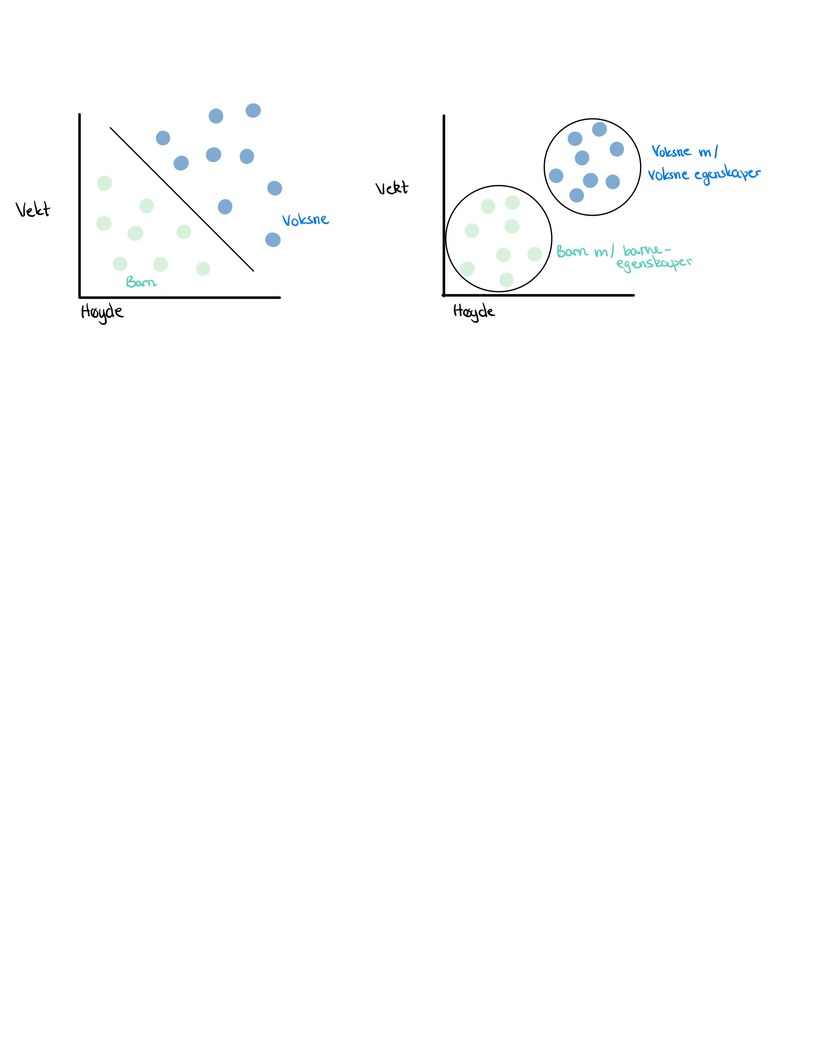
KLASSIFIKASJON
KLYNGEANALYSE
... Lærer av forhåndsdefinerte eksempler
... Grupperer like objekter sammen

Slide 4
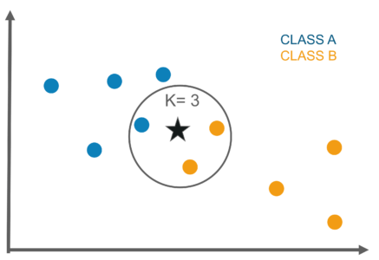
kNN
Multi-klasse-klassifiserer: Vi har flere enn to klasser
Vi ser på de k nærmeste naboene til et objekt, og tilordner majoritetsklassen til objektet
Veiledet læring: vi forventer at et testobjekt i samme lokale region som et treningsobjekt, får tildelt samme klasse.
Her vil objektet ⭐️ bli klassifisert
som klasse B

Slide 5
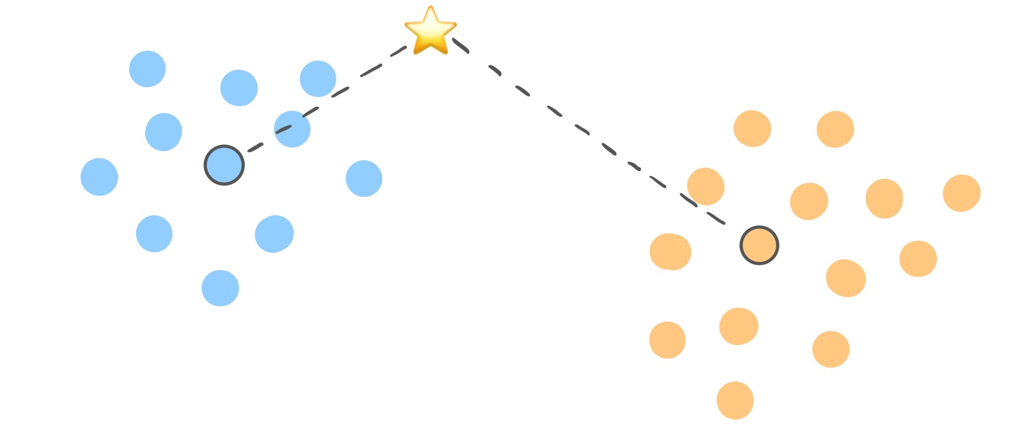
Rocchio «Nærmeste-centroide»
- Multi-klasse-klassifiserer
- Veiledet læring
Hver klasse representeres av dens centroide: «sentrum for gravitasjon»
Kalkuleres som gjennomsnittet av vektorene, tilhørende en klasse

Slide 6
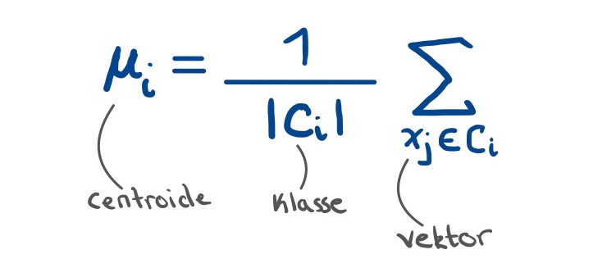
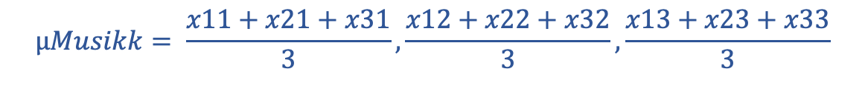
Utregning av centroide
Gitt en klasse «musikk» med 3 treningsdokumenter:
X1 = (x11, x12, x13)
X2 = (x21, x22, x23)
X3 = (x31, x32, x33)
$$µMusikk= \frac{x11+x21+x31}{3},\frac{x12+x22+x32}{3},\frac{x13+x23+x33}{3}$$
De tre verdiene vi får, utgjør den 3-dimensjonelle centroiden

Slide 7
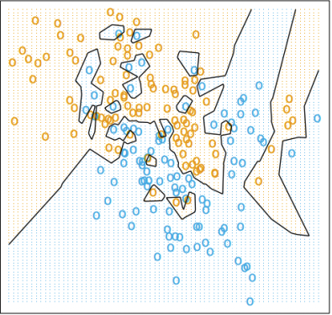
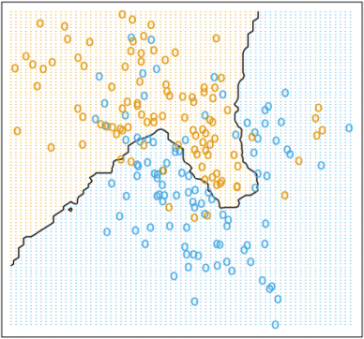
Hvordan velger vi hva k skal være?
For høy k kan føre til overgeneralisering/undertrening: klassifisereren er ikke nøyaktig nok på usette data
For lav k kan føre til overtrening: klassifisereren har lært seg treningsdataen for godt. Generaliserer dårlig
K=1
K=15

Slide 8
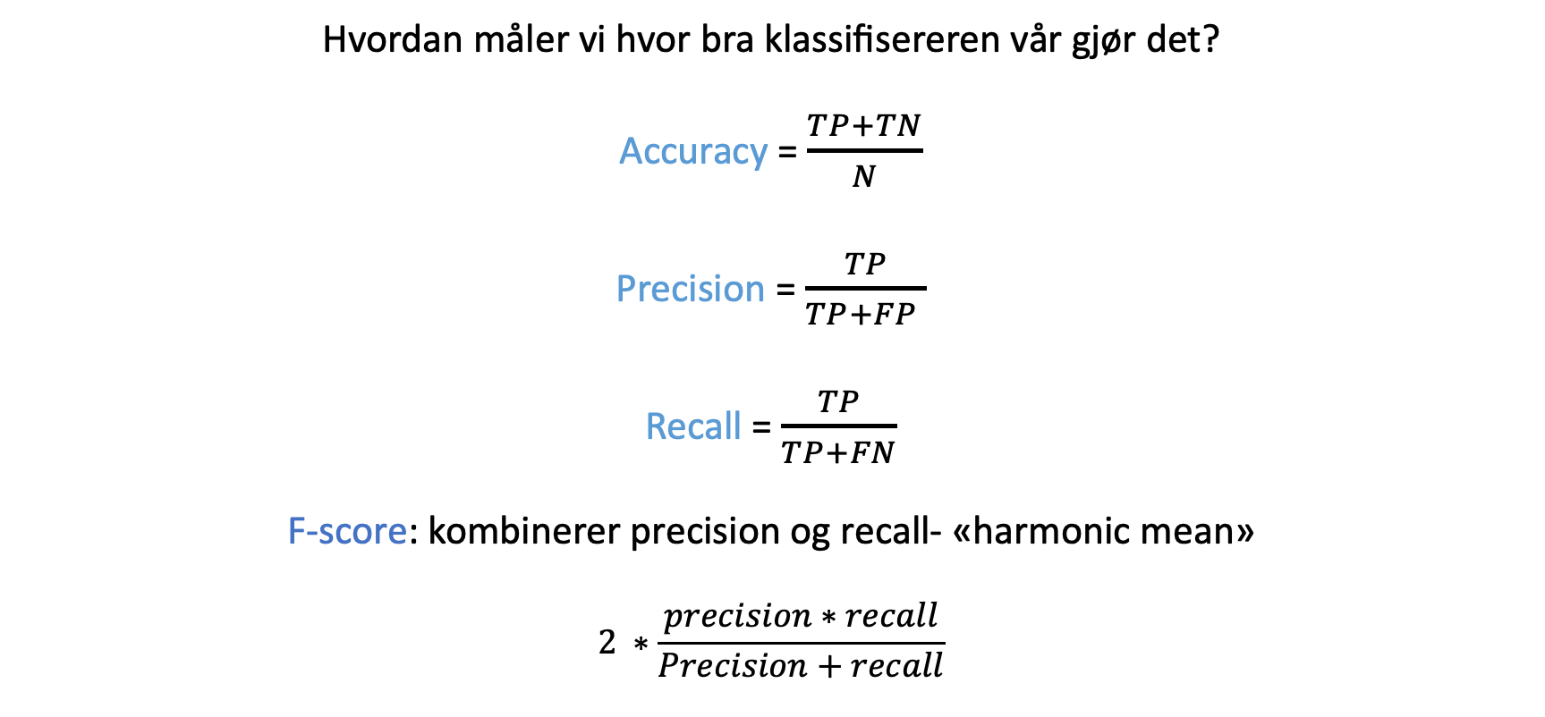
Evaluering
Hvordan måler vi hvor bra klassifisereren vår gjør det?
Accuracy = $\frac{TP+TN}{N}$
Precision = $\frac{TP}{TP+FP }$
Recall = $\frac{TP}{TP+FN}$
F-score: kombinerer precision og recall- «harmonic mean»
$$2 ∗\frac{precision∗recall}{Precision+recall}$$

